Slide 1

  AYDIN İNCİRLİOVA SPOR LİSESİ
  STRESLE BAŞ ETME YOLLARI

Slide 2
STRES
  Kişinin bedensel ve ruhsal sınırlarının tehdit edilmesi ve zorlanması ile ortaya çıkan bir durumdur.

Slide 3
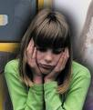

STRESİN ETKİLERİ
Verimliliği düşürür.
Kararsızlık yaşanabilir.
Hayattan zevk almayı engelleyebilir.
Duygusal ilişkilerinizden uzaklaştırabilir.
Öfke, düşmanlık ve kızgınlığa neden olabilir
Değersizlik, güvensizlik gibi duyguları yaşatabilir

Slide 4
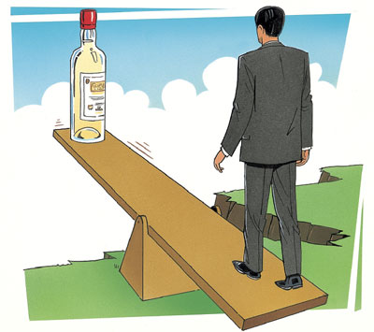
STRESTE YANLIŞ ÇÖZÜMLER
Stresli durumlarda kişi, sigara içmeye, fazla yemek yemeye, alkole başvurabilir.
Oysa stresle başetmede ilk anda çözüm gibi görünsede, yol açtığı sağlık sorunları ile tek başına stres kaynağına dönüşebilir.

Slide 5
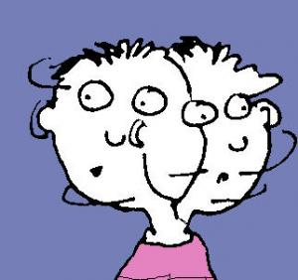
STRESTE YANLIŞ ÇÖZÜMLER
Görmezlikten gelme,
Başkalarını suçlama,
Duygularını bastırma,
İnkar etme gibi davranışlara başvurabiliriz.
Bu davranışlar strese çözüm değildir sadece kendini aldatarak anlık durumdan kurtulmak için sık başvurulan yollardandır.

Slide 6
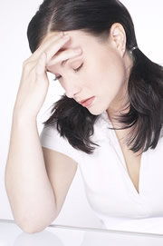
STRESTE YANLIŞ ÇÖZÜMLER
Birey, yaşadığı hayal kırıklıklarından ya da değişikliklerden olumsuz etkilenmesi ile oluşan stresi aşırı tepki gösterme olarak dışa vurabilir.
Aşırı tepki verme, öfke nöbetleri,
kırıcı olma, kaygılanma gibi çeşitli
yollarla ortaya çıkabilir.

Slide 7
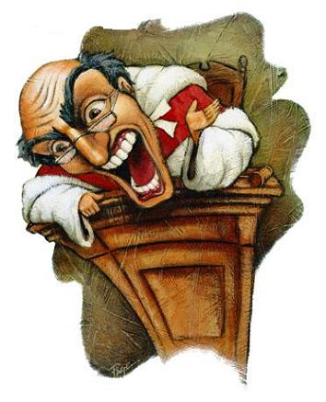
STRESTE YANLIŞ ÇÖZÜMLER
Aşırı tepki vermenin sürekli olması ve tepki verdiğimiz kişiye olumlu bir geri dönüş yapmamamız yalnız kalmamıza ve daha fazla strese neden olur.
Bu dönemlerinde bireylerin
vermiş olduğu aşırı tepkilere
kızmak yerine sakinleşmesini
beklemek ve sonra iletişim
kurmak daha doğru olacaktır.

Slide 8
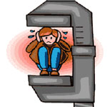
STRESTE YANLIŞ ÇÖZÜMLER
Birey, stres etkenleri karşısında tepki göstermeme hatta ortamdan kaçma gibi davranışlar gösterebilir.
Ancak bu davranışlarla stresi
çözümleme yerine onu içinde
biriktirmesine ve farkında
olmadan stresin büyümesine
yol açacaktır.

Slide 9
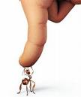
STRESTE YANLIŞ ÇÖZÜMLER
Bireylerin konuşmasına izin vermeliyiz, bizimle ne kadar çok paylaşırlarsa stresi azaltmalarına o kadar yardımcı olmuş oluruz.
Bireyleri dinlemek,
bazen çözüm bulmamızdan
çok daha anlamlıdır.
Unutmayın, bizim için küçük olan olaylar başkaları için büyük anlamlar taşıyabilir, saygı duymalıyız.

Slide 10

Stresle Baş Etmede
Etkili Yollar Nelerdir?

Slide 11

Stresle Baş Etmede Etkili Yollar
  Durumu değiştirebiliriz
  ya da duruma gösterilen
  tepkilerimizi değiştirebiliriz.

Slide 12

Stresle Baş Etmede Etkili Yollar
  Olumlu düşünmek
  Kendimize yaptığımız olumsuz konuşmalar veya düşünceler sürekli devam ettikçe olumlu hale dönüşmesi zorlaşır.
  Olumsuz düşüncelerimizin farkına varmak ve olumlu düşünmeye çalışmak hem stresi azaltmaya yardımcıdır hem de sağlıklı kararlar almamızı sağlar.

Slide 13


Stresle Baş Etmede Etkili Yollar
  Örneğin birey olumsuz bir olayda;
  “Berbat bir şey oldu. Böyle devam edersem asla başaramam.” diye düşünebilir
  ya da
  “ Çok aptalca bir hata idi. Ama yaptığım en kötü hata sayılmaz.” diyebilir.

Slide 14

Stresle Baş Etmede Etkili Yollar
  Kendimizi hazırlamak
  Strese neden olabilecek bir duruma
  girmeden önce kendinizi buna hazırlayın.
  Örneğin; sınav öncesi kendinize cesaretlendirip,
  iyi geçen sınavları hatırlamaya çalışın.
  Başarılarınızı düşünerek kendi kendini
  coşturun.

Slide 15
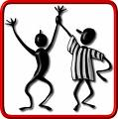
Stresle Baş Etmede Etkili Yollar
  Başka konulara yoğunlaşın
  Yaşanan korku, tedirginlik, kızgınlık gibi duygular üzerinde odaklaşmak yerine, elde etmeyi istediğiniz sonuç üzerine yoğunlaşabiliriz.
  Sürekli yaşanan olumsuzlukları
  düşünmek stresi arttırarak
  daha da olumsuz hale gelecektir.

Slide 16

Stresle Baş Etmede Etkili Yollar
  Paylaşmak
  Stresli durumlar, insanlar arası
  ilişkilerden kaynaklanıyorsa,
  sorunları bu kişilerle paylaşmalıyız.
  Birey arkadaşlarıyla yaşadığı sıkıntılarda müdahale etmeden arkadaşıyla açıkça konuşmaya cesaretlendirerek çözüm sağlamalıyız.

Slide 17

Stresle Baş Etmede Etkili Yollar
  Sıkıntıları sürekli içimizde tutmak yerine paylaşmak çoğu zaman rahatlık verir.
  Birey bazen arkadaşlarıyla sıkıntılarını paylaşabilir. Önemli olan istediği zaman paylaşabileceği arkadaş ve dostları olduğunu hatırlaması ve bu imkanı ona vermektir.
  Paylaşım tercihini ona bırakın.

Slide 18

Stresle Baş Etmede Etkili Yollar
Herhangi bir sorunu nasıl söylediğiniz çok
önemlidir.
“Sen”li cümleler yerine “Ben”li cümleler
kullanabilmeliyiz.
“Sen böyle yaptın” demek yerine
“Ben öyle hissediyorum” demek
daha uygun olacaktır.

Slide 19
STRESTEN NASIL KORUNURUZ?

Slide 20
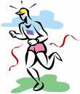
Stresten Korunma Yolları
Egzersiz ile korunma
Aşırı tepki vermeyi azaltır.
Sakin olmamıza yardımcı olur.
Kaygı ve gerginliğin azalması görülür.
Kişinin kendine saygısı artar.
Bireyi ilgi duyduğu bir spora yönlendirmek
hem aktivitenin desteklenmesi hem de sosyal
etkinlikte bulunması açısından önemlidir.

Slide 21
Stresten Korunma Yolları
Sağlıklı beslenerek korunma
Bol bol meyve ve sebze yiyin.
Tereyağı ve margarin yerine bitkisel yağları tercih edin.
Az yağlı süt, peynir ve yoğurt tüketin.
Fazla şeker ve tuz tüketmeyin.
Hazır gıdalardan kaçının.

Slide 22

Stresten Korunma Yolları
Sabahları mutlaka kahvaltı edin.
Akşam yemeklerini az yiyin
ve geç saate bırakmayın.
Kahve ve çay gibi strese yol açan içecekler
yerine ıhlamur gibi bitki çayları tercih edin.

Slide 23
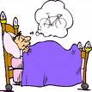
Stresten Korunma Yolları
Uykunuzun düzenli olması için özen gösterin.
Uykudan önce gerginliğe neden olan durumlardan
uzak durun. Korku filmleri izlemeyin.
Uyuduğumuz odada uykuya dalmayı güçleştirecek
fazla uyaran bulunmamasına özen gösterin.
Örneğin fazla ışıklı gece lambaları, sesli saatler gibi...

Slide 24
Stresten Korunma Yolları
Uyumadan önce çay, kahve, alkol gibi içecekler ve sigara (en az 2
saat) içmemeye özen gösterin.
Yatmadan önce yarım bardak ayran ya da süt içebilirsiniz.
Yatağı sadece yatmak için kullanın, kitap okumayın, TV
seyretmeyin.
Sadece uykunuz geldiğinde yatağa girin.

Slide 25

Stresten Korunma Yolları
Başkalarıyla,sevgi ve hoşgörüye dayanan iletişim kurun.
“Hayır” demeyi öğrenin. İstemediğiniz, size
yeni yükler getirecek, sorunlar oluşturacak,
sizi zorlayacak durumlara hemen boyun
eğmeyin.

Slide 26

Stresten Korunma Yolları
Çeşitli gevşeme yolları ile stresle başetmemiz
mümkündür.
Örneğin stres anında solunum egzersizleri veya
zihinsel canlandırma yaparak kendimizi
sakinleştirebiliriz.
Nasıl Yapacağız?

Slide 27

Stresten Korunma Yolları
Solunum Egzersizi
Gözlerinizi kapatın ve dikkatinizi solunumunuz üzerinde
yoğunlaştırın.
Burnunuzdan derin bir soluk alıp, ağzınızdan verin verin.
Aldığınız nefesle göğüs kafesinizi değil, karnınızı balon gibi şişirin.
Omuz ve boyun kaslarınızı olabildiğince gevşetin.
Çok kısa bir zaman içinde gerginliğin vücudunuzdan kayıp
gittiğini fark edeceksiniz.

Slide 28

Stresten Korunma Yolları
Zihinde Canlandırma
  Kendinizi çok rahat bir yerdeymişsiniz gibi hayal edin.
  Doğa sesleri hayalinize eşlik edebilir.
  (Kuş sesleri, su sesleri gibi...)‏

Slide 29
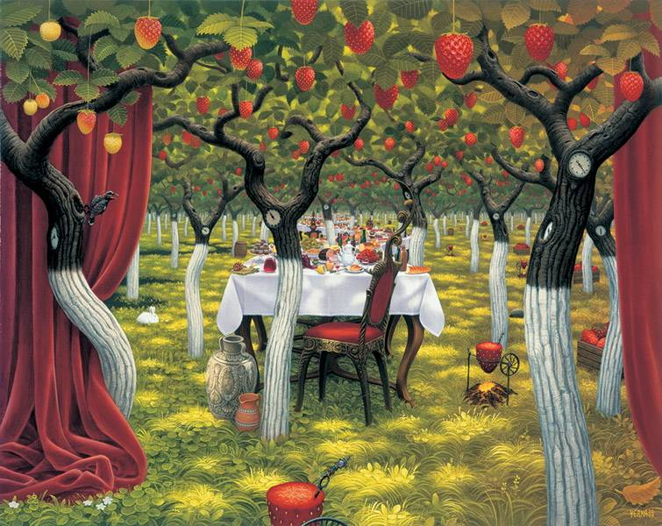
Güzel bir bahçede
dinlendiğinizi düşünün.

Slide 30
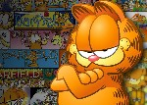
Stresten Korunma Yolları
Saygı duyduğunuz, değer verdiğiniz
duygularınız, düşünceleriniz, inançlarınız
olsun.
Herkesin
kendine özgü düşünce ve
duyguları olabileceğini
unutmayın

Slide 31
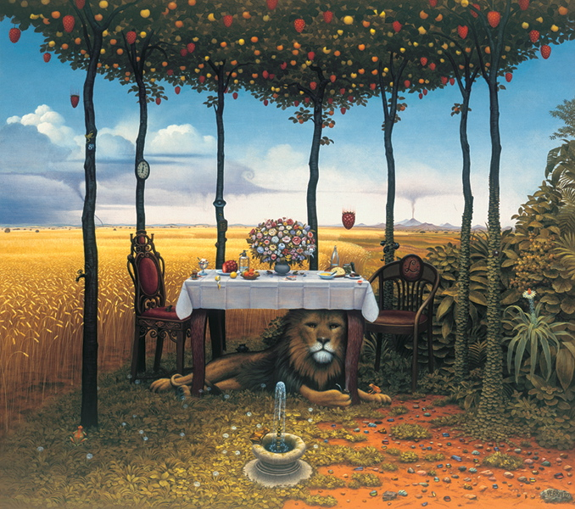
Stresten Korunma Yolları
Başkalarından gelen
önerilere her zaman açık
olun. Ancak son kararı
daima siz verin.
Kendinize güvenin.

Slide 32

Stresten Korunma Yolları
Sorunları biriktirmeyin, ortaya
çıktıklarında çözmeye çalışın, küçük
sorunların birikip büyümesine izin
vermeyin.

Slide 33
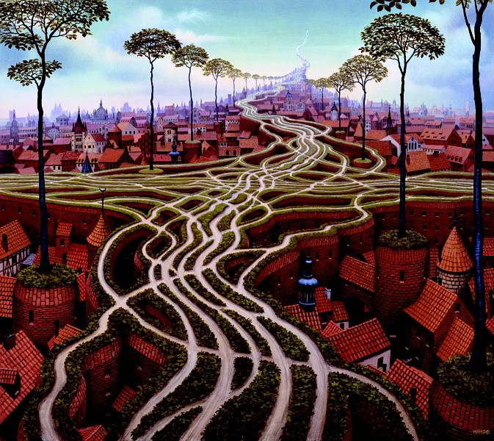
Problem Çözme Teknikleri
  Problemi saptama
  Seçenekleri gözden geçirme
  Bir çözüm yolu seçme
  Eyleme geçme
  Sonuçları değerlendirme.

Slide 34
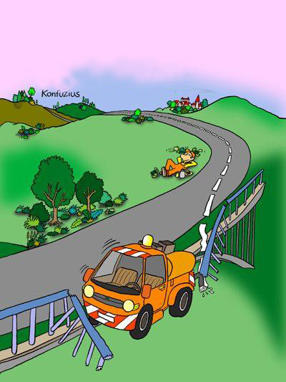
Bir hata yapıp, bunu düzeltmeyen kişi, ikinci bir hatayı yapmaktadır.

Slide 35
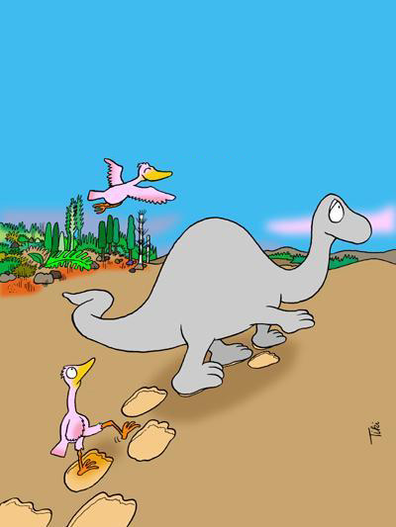
Birinin izinden yürüyerek,
en fazla onun kadar ileri gidebilirsiniz.
Kimi takip ettiğinize dikkat edin.

Slide 36
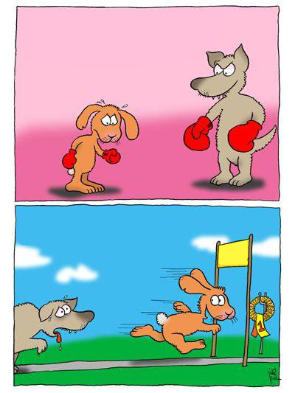
Zayıf yönlerinizden yakınmayın...
...Kuvvetli yönlerinize konsantre olun.

Slide 37
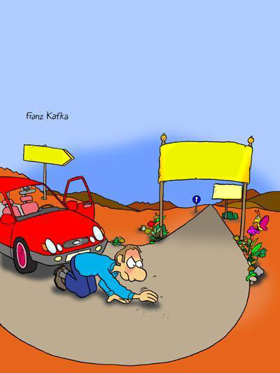
...vaktini olmayan engelleri aramakla geçirme... yoktur.

Slide 38
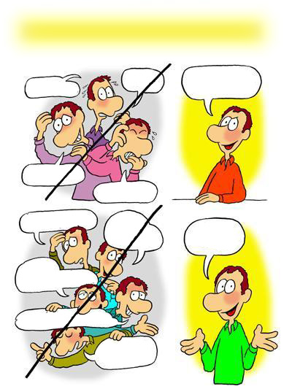
Yalın ve sade iletişim kurun
Ääh...
HAYIR.
Hmmm..
EVET.
...olabilir

Slide 39
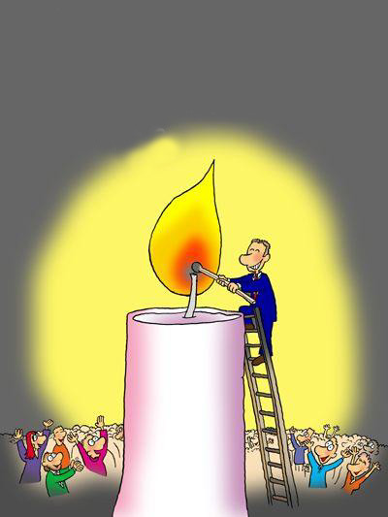
Karanlıktan şikayet edeceğine bir mum yak.

Slide 40
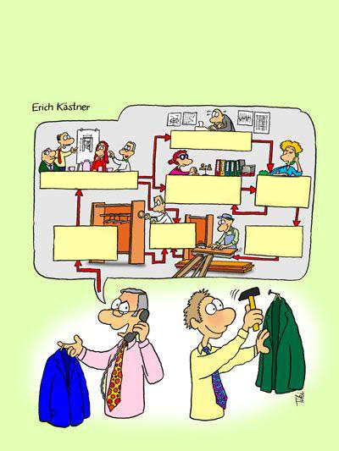
Bazıları zekalarını bir işi zorlaştırmak için kullanır,
bazıları kolaylaştırmak için...

Slide 41
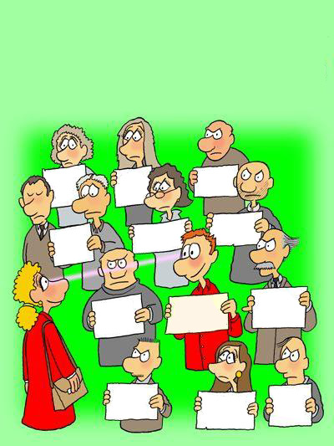
İki insan arasındaki en kısa iletişim gülümsemektir.

Slide 42
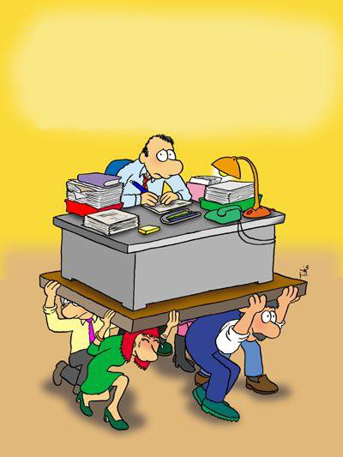
Senin için başkalarının ne kadar ağır yük taşıdığını görmezsin.

Slide 43
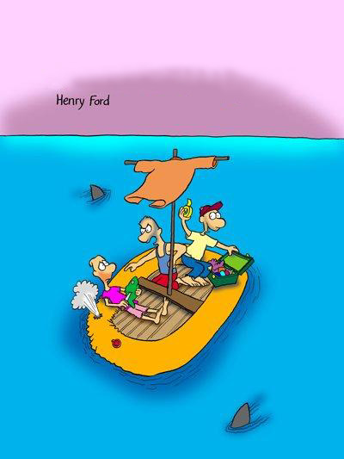
Hata arama, çözüm bul.

Slide 44
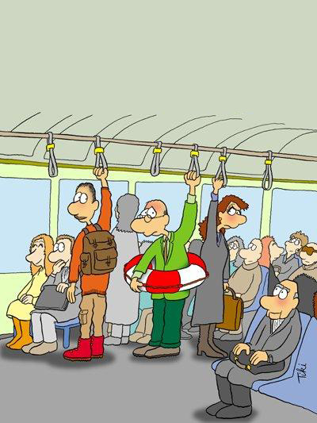
Şüphe, zayıflığın işaretidir.

Slide 45
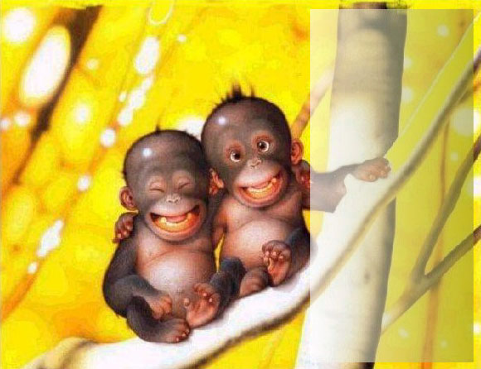
TEŞEKKÜRLER

